Slide 1
Gevinster m.m
Arkivforum 1.4.19
Jon Sundby , BLK

Slide 2
Temaer
Typiske gevinster – og tiltak
Litt statistikk
En erfaring…

Slide 3
Gevinster
Hovedformålet med eInnsyn er økt åpenhet, for folk og demokratiet.
  Steg 1 alle på med journal
  Steg 2 alle på med fulltekstdokumenter
Arbeidsbesparelser – beskjedne (opptil 2-3 årsverkt totalt)
Kan bli annerledes også.

Slide 4
Sentrale tiltak
Vær tydelig på kanalbruk (vi publiserer her, ikke der og der)
Avvikle «gamle kanaler», forankre dette.
Informer godt, på nettsider, svarmail på postmottak, e-post til «nettverket».
Lær opp folk, ikke søk i eInnsyn for de.
Fokus på saksbehandler. Legg til rette, lær opp, støtte og kontroll!
Lenke til eInnsyn i maler på utgående brev
Benytt anledningen til å rydde og forenkle rutiner

Slide 5
Utvikling i innsynsbegjæringer

Slide 6
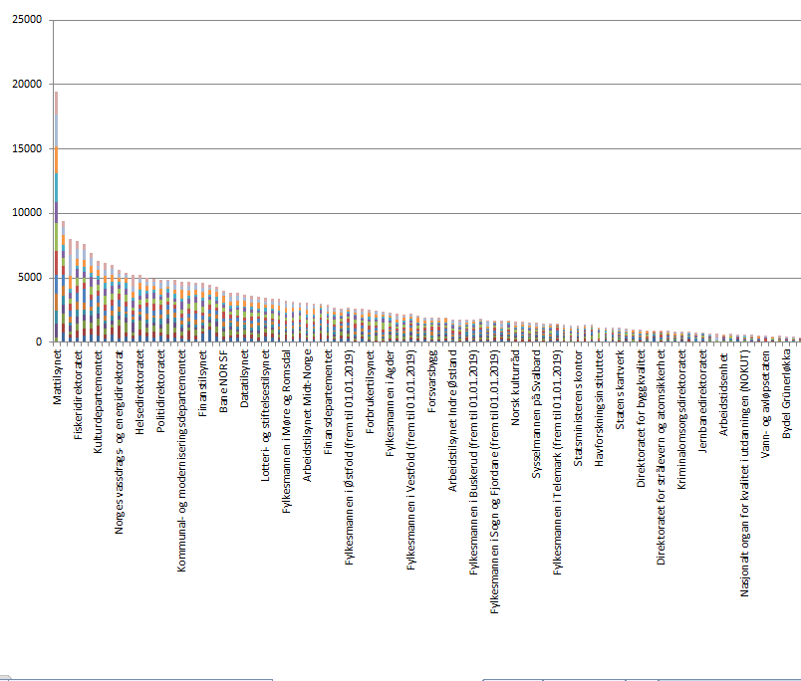
Innsynsbegjæringer totalt

Slide 7
En erfaring å dele
En bitteliten ting – ble stor.
  En liten feil i eksportprogrammet….
Integriteten i vårt arkiv er «nesten» på plass…
Vi måtte stenge ned BYR.

Slide 8
Erfaringen
Test ALLE systemendringer!
Finn frem en test-sak – som har alle relevante fenomen. Test denne hver gang!

